Slide 1
計算機實習 02

Slide 2

IF…ELSE
我們能利用一些數學符號來設定條件
例如：
等於: a == b
不等於: a != b
小於: a < b
小於等於: a <= b
大於: a > b
大於等於: a >= b
範例：

Slide 3
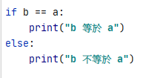
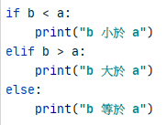
ELSE IF
我們也可設定多個條件，來判斷不同的結果
if condition :
(Tab)#do something else
elif condition :
(Tab)#do something else
else:
(Tab)#do something else
*elif 為 else if 的縮寫

Slide 4
LOOP 迴圈
迴圈主要有2種：While loop 和 For loop
我們可利用迴圈，讓程式在某些條件下，不斷進行動作
在進行迴圈的時候，可使用break來中斷迴圈
在進行迴圈的時候，可使用continue來中斷目前的狀態，然後繼續進行迴圈

Slide 5


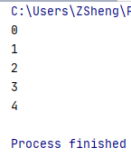
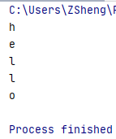
FOR LOOP
integer
string
for x in condition :
(Tab)#do something else

Slide 6

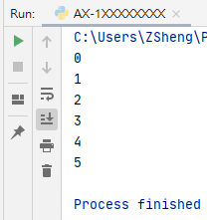
WHILE LOOP
while condition :
(Tab)#do something else

Slide 7


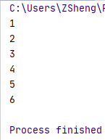
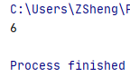
注意
*如果前面沒Tab或空格， 此行不會判斷在迴圈內 (if…else / for / while的狀況都一樣)

Slide 8
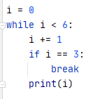
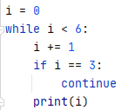
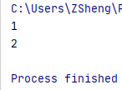
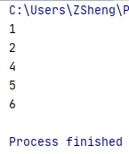
BREAK & CONTINUE
no break no continue
break
continue
3不在

Slide 9
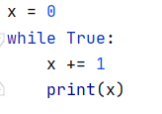
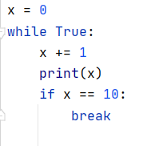
INFINITE LOOP 無限迴圈
While有一種方式可進行無限循環的迴圈
利用True，讓條件永遠成立，while就能進行無限迴圈
停止的方法，利用if…else設定條件，達成條件之時執行break
如果執行到沒有break的while true，請點擊右上角的stop鍵 ( )
如果有使用IDLE或powershell的同學，可用Ctrl+C進行中斷
while True:
# do something

Slide 10
課堂練習02

Slide 11
練習02
猜數字
要求：
首先隨機一個1~100的整數 (不顯示出來)
當你輸入一個整數x時，會輸出“比 x 還要大(小)”
當猜對時，會輸出“猜對了！總共猜了 n 次 ” (n為猜的次數)
每完成一次輸入和輸出後，還能繼續進行輸入
直到猜對為止，程式結束

Slide 12
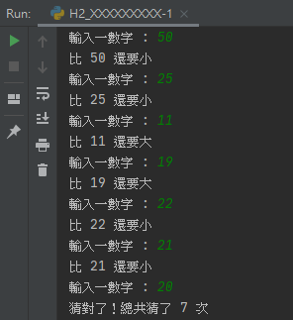
練習02
猜數字
範例：
產生一個隨機未知數 (例如左邊範例的未知數為20)
輸入“50”，輸出“比50還小”（20比50還小）
以此類推
最後輸入“20”，輸出“猜對了！總共猜了N次” (最後猜到正確答案是20)
綠字為手動輸入的數字，
白字為輸出
注：所有有空格處皆為一格
(冒號處，數字處，猜的總數處)

Slide 13


練習02
隨機一個1~100的整數的寫法
在程式最上端載入函式庫
然後使用
flag為變數名
（可變更）
random為函式庫名
randint(1,100)為
random integer：1~100

Slide 14
繳交規範

Slide 15
繳交方式
1. 作業上傳以 新eeclass系統 為主 https://ncueeclass.ncu.edu.tw/
2. 有修計實者，作業繳交至 “計算機實習I”
3. 無修計實者，但有修計概者，作業繳交至 “計算機概論I”
4. 不接受補交

Slide 16
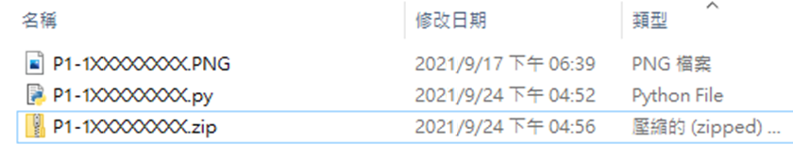
繳交內容
上傳內容須為 .zip 壓縮檔
內容包含:
程式碼 (C++為.cpp，Python為.py)
執行結果截圖 (只接受 .png 或 .jpg 形式)
檔名皆須為 AX-1XXXXXXXX 或 PX-1XXXXXXXX
Assignment: A
Practice: P
壓縮的內容
上傳的壓縮檔

Slide 17
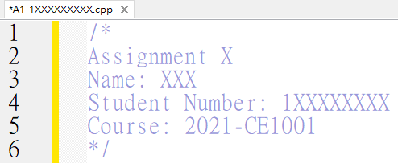
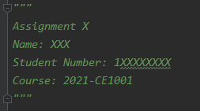
繳交格式
程式碼開頭要有以下文字
C++
Python
計算機概論Ⅰ : 2021-CE1001
計算機實習ⅠA : 2021-CE1003-A
計算機實習ⅠB : 2021-CE1003-B
作業: Assignment
練習: Practice

